Slide 1
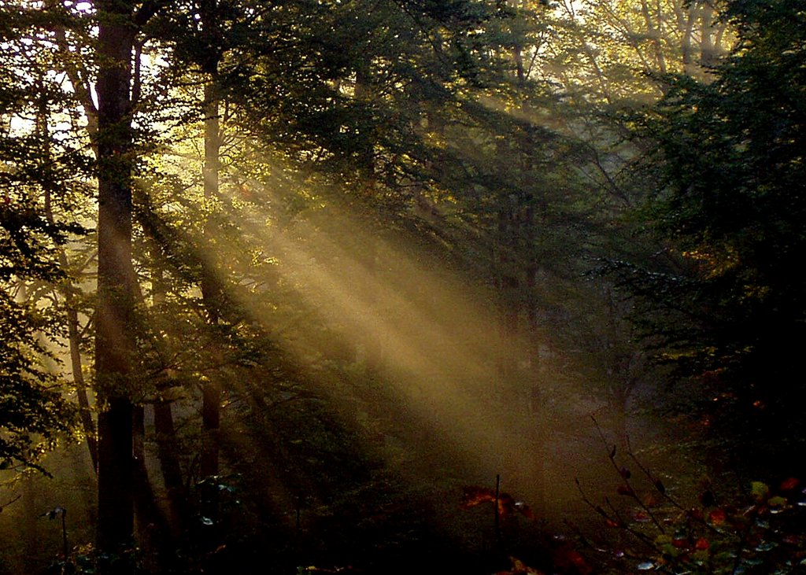
ШУМА
Душанка Пивнички

Slide 2
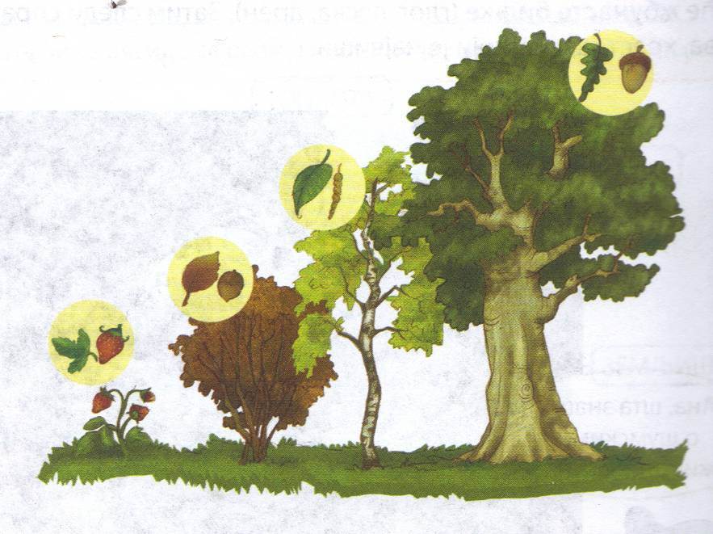
Шта је шума?
је животна заједница дрвенастих и зељастих биљака и разних животиња.
Биљке су у шуми распређене по спратовима.
Спрат дрвенастих биљака
Спрат мањих и већих жбунасти биљака
Спрат зељастих биљака
Душанка Пивнички

Slide 3

ШУМЕ
ЛИСТОПАДНЕ
ЧЕТИНАРСКЕ
Дрвеће листопадних шума има широке и крупне листове,који се појављују у пролеће, а у јесен опадају.
Четинаре одликује лист у облику иглица-четина. Он успешно издржава хладноћу,тако да у току зиме не опада.
МЕШОВИТЕ
Листопадне и четинарске.

Slide 4
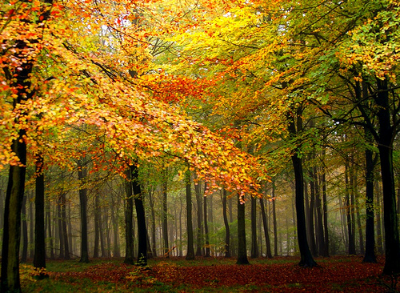
ЛИСТОПАДНЕ ШУМЕ
Расту у подножјима и нижим деловима планина. Оне траже плодну подлогу, доста светлости, топлоте и влаге.
Душанка Пивнички

Slide 5
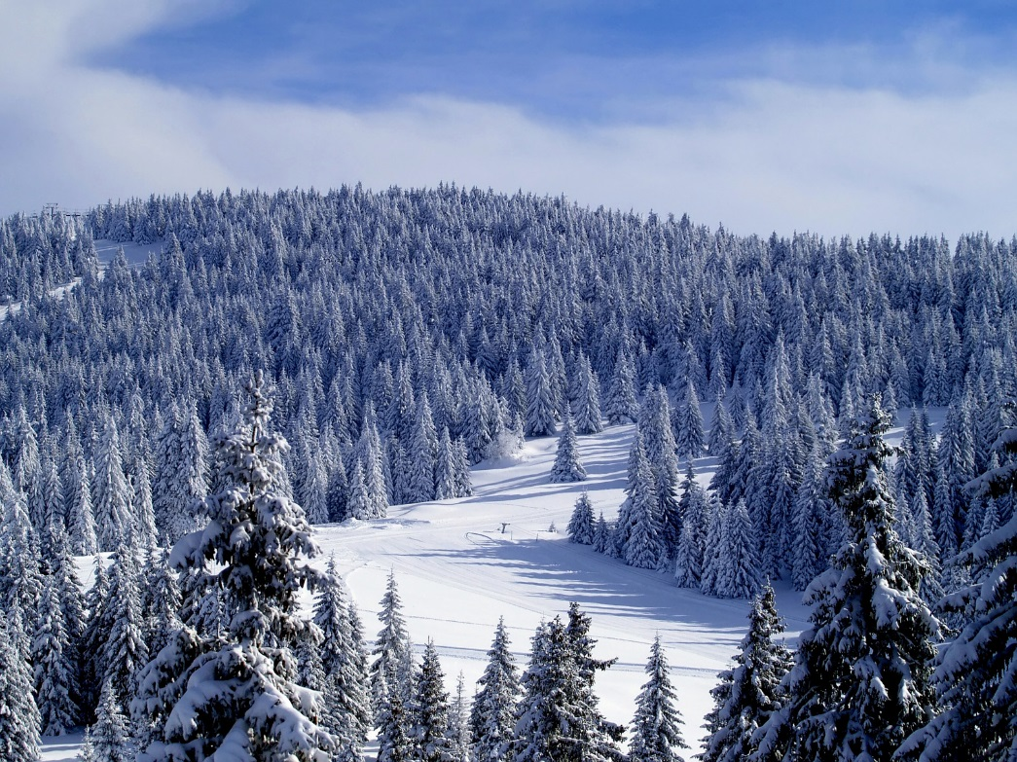
ЧЕТИНАРСКЕ ШУМЕ
Расту у највишим деловима, испод планинских врхова. Добро подносе хладноћу и дуге снежне зиме. Довиљно им је мало плодног земљишта и мало влаге.
Душанка Пивнички

Slide 6
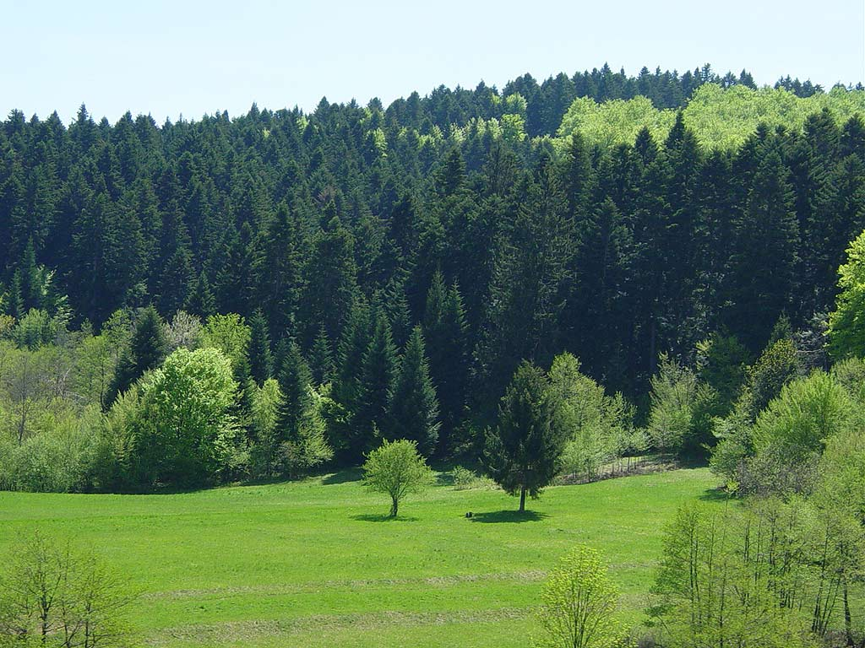
МЕШОВИТЕ ШУМЕ
Расту у средишњим деловима планина. Потребна им је умерена количина светлости, мало топлоте, доста влаге и плодна подлога.
Душанка Пивнички

Slide 7
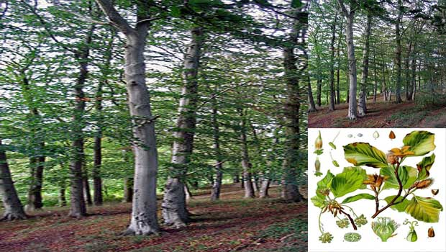
ЛИСТОПАДНЕ ШУМЕ
БУКВА
- стабли високо и до 30м
- кора сива и глатка
- листови јајасти и при ободу мало назубљени
- плод жир
Душанка Пивнички

Slide 8

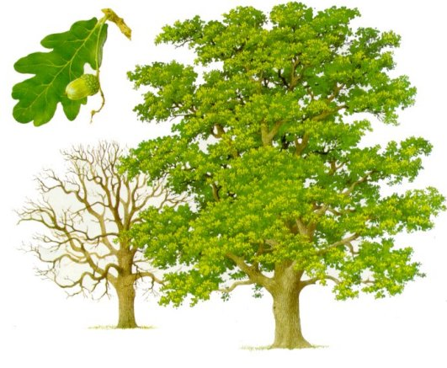
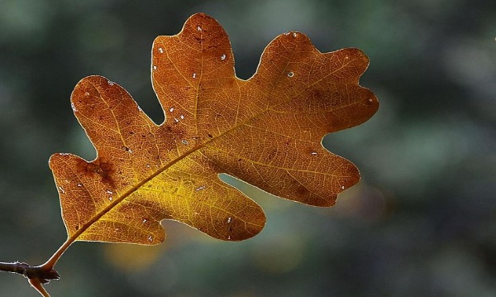
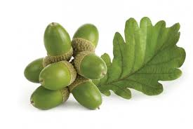
ХРАСТ
- кора храпава
- листови издужени и по ивицама оштро усечени
- плод жир
Душанка Пивнички

Slide 9
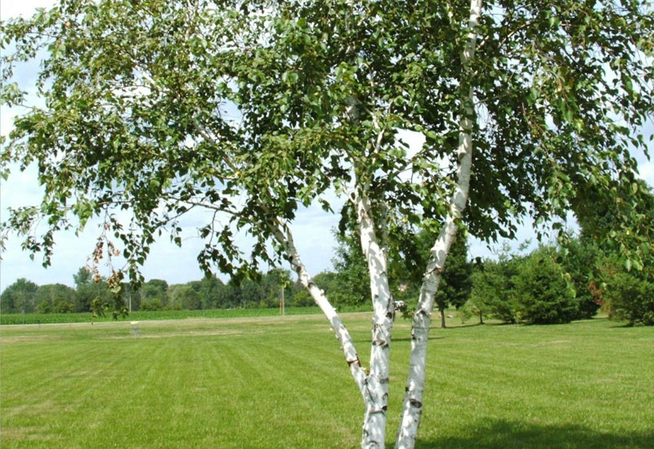
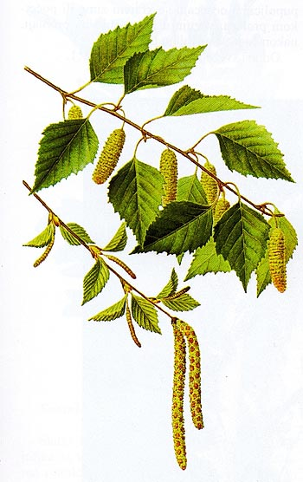
Бреза
Расте на ободима пашњака.
Препознаје се по белом стаблу и разређеној круни.
Душанка Пивнички

Slide 10
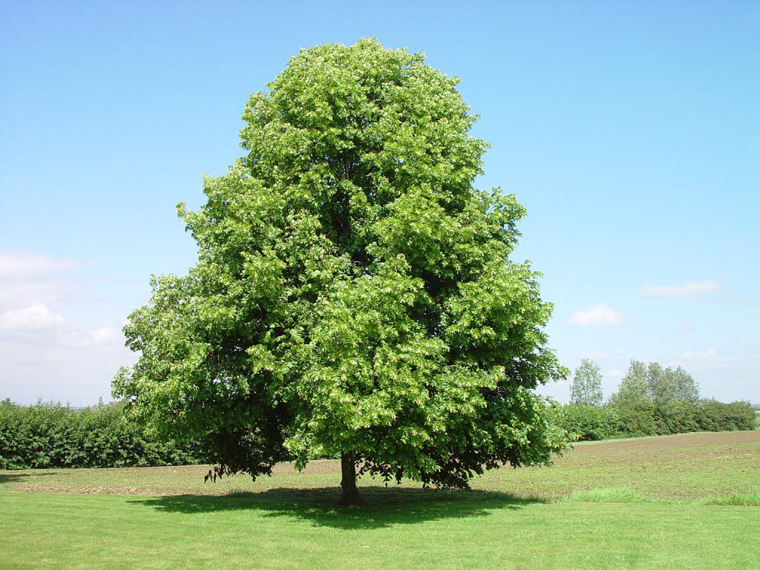
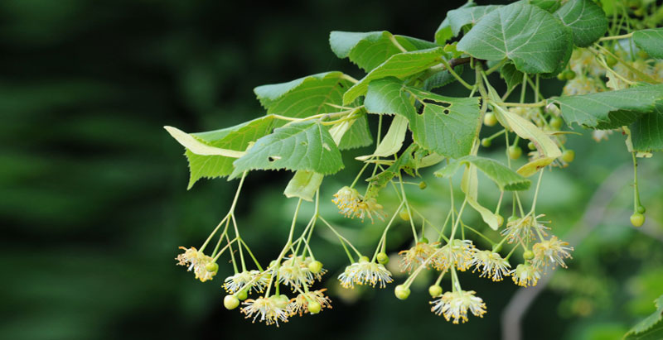
Липа
Има широко разгранату крошњу, са крупним и широким листовима. Цветови су крупни, жути и миришљави.
Душанка Пивнички

Slide 11
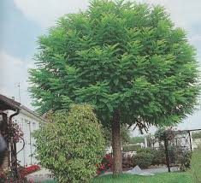
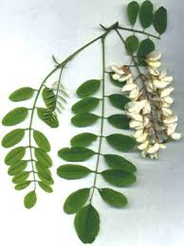
Багрем
Листови багрема су ситни и поређани на једној дршци,као на птичјем перу. Цветови су бели, мирисни, слатки, скупљени у групе које личе на грозд.
Душанка Пивнички

Slide 12
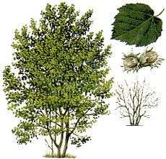
Леска
Расте као жбун или ниско дрво. Листови су широки и подсећају на срца.
Душанка Пивнички

Slide 13
Покушај да откријеш како се које дрво зове и упиши његово име.
ВАБУК
СТРАХ
БУКВА
ХРАСТ
ЗЕБРА
СТЕКЕН
БРЕЗА
КЕСТЕН

